Slide 1
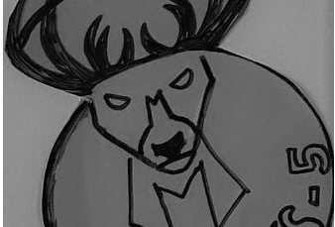
Υπολογιστές και Εκπαίδευση:
Τεχνητή Νοημοσύνη
Presented By Bucks-5
Βλαχάκης Γεώργιος
Βλαχάκης Ιωάννης
Κασσωτάκης Εμμανουήλ
Κομπιτσάκης Μενέλαος
Τσιουδάκης Στυλιανός
Τεχνητή Νοημοσύνη στην Εκπαίδευση:
ΤΑ ΤΡΙΑ ΠΑΡΑΔΕΙΓΜΑΤΑ
Fan Ouyang, Pengcheng Jiao

Slide 2
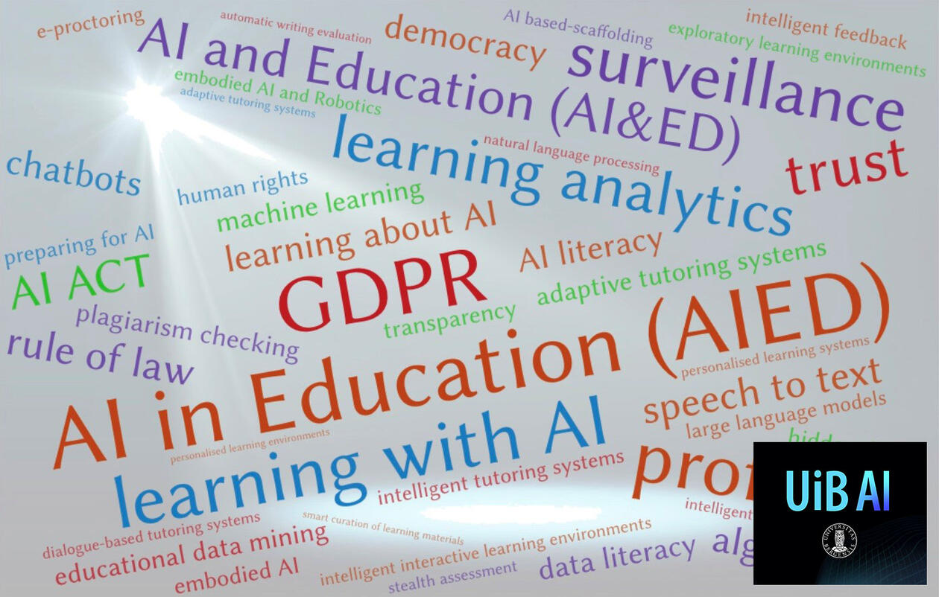
ΕΙΣΑΓΩΓΗ
Εδώ και τρεις δεκαετίες, η AIEd (Artificial Intelligence in Education) έχει μπει στην εκπαιδευτική μας ζωή και στην διαδικασία μάθησης εντός και εκτός σχολείου, προσφέροντας μας:
Έξυπνα συστήματα διδασκαλίας
Ρομποτικές εφαρμογές διδασκαλίας
Πίνακες ανάλυσης μάθησης
Προσαρμοσμένα συστήματα μάθησης
Συστήματα αλληλεπίδρασης με PC
(Chen, Xie και Hwang,2020)

Slide 3
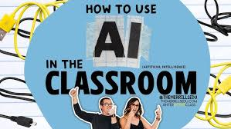
Κερδίζοντας από τους επιστήμονες το ρόλο του «ισχυρού εργαλείου» που έδωσε:
την προοπτική δημιουργίας νέου σχεδιασμού
τεχνολογική ανάπτυξη
και εκπαιδευτική έρευνα
που ήταν αδύνατον να αναπτυχθούν αντίστοιχα με τις υφιστάμενες παραδοσιακές και κλασικές μεθόδους εκπαίδευσης.
(Holmes et al,2019 Hwang et.al,2020)

Slide 4
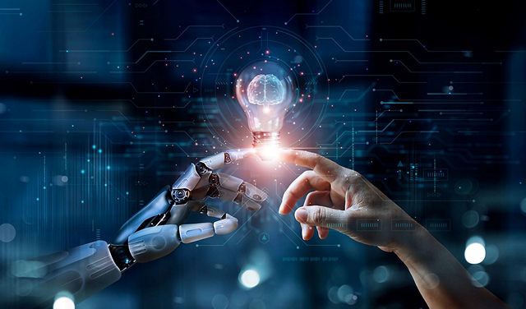
Η Τεχνητή Νοημοσύνη στην Εκπαίδευση (AIEd) παρέχει νέες ευκαιρίες δυνατότητες και νέες προκλήσεις για τη δημιουργία καινοτόμων πρακτικών στον τομέα της εκπαίδευσης όπως:
Στην Εξατομικευμένη Μάθηση.
Στην Αλλαγή του Ρόλου του Εκπαιδευτή.
Στην Ανάπτυξη ενός σύνθετου εκπαιδευτικού συστήματος.
Ωστόσο ΔΕΝ εγγυάται καλά εκπαιδευτικά αποτελέσματα και υψηλή ποιότητα στη μάθηση

Slide 5

Ερευνητικά Ερωτήματα:
Το κοινό πρόβλημα στο AIEd
Η έλλειψη σύνδεσης των τεχνικών ΤΝ με τις υπάρχουσες θεωρίες μάθησης.
Η έλλειψη κριτικού προβληματισμού των θεωρητικών, παιδαγωγικών
και ηθικών επιπτώσεων από τη χρήση ΤΝ στην εκπαίδευση.
Ποιοι είναι οι διαφορετικοί ρόλοι της ΤΝ στην εκπαίδευση;
Πώς η ΤΝ συνδέεται με τις υπάρχουσες Θεωρίες μάθησης;
Σε ποιο βαθμό η χρήση ΤΝ στην εκπαίδευση επηρεάζει τη
μάθηση και τη διδασκαλία.

Slide 6

Ως τώρα λίγες μελέτες :
Έχουν εξετάσει ποιοι είναι οι διαφορετικοί ρόλοι της τεχνητής νοημοσύνης στην εκπαίδευση.
Πώς συνδέονται με τις υπάρχουσες θεωρίες εκπαίδευσης και μάθησης .
Καθώς και σε ποιο βαθμό επηρεάζουν τη μάθηση και τη διδασκαλία.
(Hwang et al., 2020).

Slide 7

Κύριος στόχος της έρευνας
Έρχεται η παρούσα έρευνα:
Να καλύψει το κενό με κριτικό προβληματισμό και με βαθιά εννοιολογική μελέτη προτείνοντας τρία παραδείγματα AIEd αξιοποίησης των θεωριών παιδαγωγικής στις πρακτικές εφαρμογές ΑΙΕd.
Να δημιουργήσει ένα πλαίσιο αναφοράς για μελλοντικές έρευνες πάνω στην προώθηση της μαθητοκεντρικής μάθησης με τη χρήση της AIEd.

Slide 8
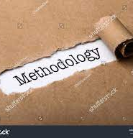
Μεθοδολογία
Προκειμένου να εντοπιστούν και να συνοψιστούν οι σχετικές πληροφορίες
Χρησιμοποιήθηκε βιβλιογραφία από αξιόπιστες ακαδημαϊκές βάσεις δεδομένων:
  Web of Science
  Scopus, Science Direct
  Wiley Online Library
  κ.α
Με λέξεις κλειδιά για την αναζήτηση όπως:
    τεχνητή νοημοσύνη
    AIEd
    μηχανική νοημοσύνη
    μηχανική μάθηση
    έξυπνο σύστημα διδασκαλίας
    etc
3) Η χρονική περίοδος που εξετάζεται είναι από το 1990 έως το 2021.
4) Η κατηγοποιοποίηση των άρθρων έγινε με βάση τις βασικές θεωρίες εκπαίδευσης και μάθησης.
5) Ως κύριο κριτήριο επιλογής των άρθρων προς μελέτη , ήταν ποια παιδαγωγική θεωρία αξιοποιήθηκε για το σχεδιασμό και την εφαρμογή της AIEd στην παιδαγωγική διαδικασία.

Slide 9

Εννοιολογικός προσδιορισμός βασικών εννοιών έρευνας
Οι κύριες έννοιες που απασχόλησαν το εν θέματι άρθρο/έρευνα είναι οι κάτωθι:
Τεχνητή Νοημοσύνη (Τ.Ν.): είναι ο τομέας της επιστήμης των υπολογιστών, που ασχολείται με τη σχεδίαση ευφυών υπολογιστικών συστημάτων, δηλαδή συστημάτων ικανών για λειτουργίες που αποδίδονται σε ανθρώπινη νοημοσύνη. Anderson, JR, Boyle, CF, Corbett, AT, & Lewis, MW (1990).
Artificial Intelligence in Education, AIEd: έξυπνα συστήματα διδασκαλίας, ρομπότ διδασκαλίας,πίνακες αναλύσεων μάθησης, προσαρμοστικά συστήματα μάθησης, αλληλεπιδράσεις με υπολογιστή, κλπ (Chen, Xie και Hwang, 2020).
Συμπεριφορισμός ή Μπιχεβιορισμός: Θεμελιώδες αξίωμα αυτής της θεωρίας είναι ότι η μάθηση και η απόκτηση της γνώσης είναι αποτέλεσμα συνεξαρτήσεων ανάμεσα στα ερεθίσματα που δέχεται το άτομο από το περιβάλλον του και τις αντιδράσεις του στα ερεθίσματα αυτά. Δηλαδή η συμπεριφορά του ατόμου ελέγχεται και διαμορφώνεται από περιβαλλοντικούς παράγοντες (Edward Thorndike ,1913, Ivan Pavlov,1927,Skinner, 1953)

Slide 10
Εννοιολογικός προσδιορισμός βασικών εννοιών έρευνας
Ο κοινωνικός κονστρουκτιβισμός αποτελεί μία από τις πολλές ονομασίες που χρησιμοποιούνται για να σημασιοδοτήσουν τις σύγχρονες επιστημολογικές αναζητήσεις που αφορούν την κοινωνική επιστήμη και την μετεξέλιξη των ποιοτικών ερευνών. (Bandura, 1986;Liu & Matthews, 2005;Vygotsky, 1978)
Ο κονεκτιβισμός είναι μια εκπαιδευτική θεωρία που προτείνει ότι η μάθηση συμβαίνει κυρίως μέσω των συνδέσεων και των δικτύων, και όχι μόνο μέσω της ατομικής κατανόησης της εκπαίδευσης από έναν εκπαιδευτικό ( Siemens,Downes ,2008)
Το "Complex Adaptive System" (CAS) ή στα ελληνικά "Πολύπλοκο Προσαρμοστικό Σύστημα" αναφέρεται σε ένα είδος συστήματος που αντιμετωπίζει την πολυπλοκότητα μέσω της αλληλεπίδρασης πολλών ατόμων ή στοιχείων, με τη δυνατότητα προσαρμογής στο περιβάλλον του. Στον τομέα της εκπαίδευσης ειδικά, ο όρος χρησιμοποιείται για να περιγράψει τη φύση του εκπαιδευτικού συστήματος που εμπλέκει πολλούς παράγοντες που επιδρούν στη διαδικασία μάθησης. (Holland, 2014; Johnson, 2010)

Slide 11
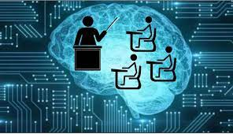
Στην παρούσα εργασία παρουσιάζονται 3 παραδείγματα χρήσης της ΤΝ βασισμένα σε θεωρίες διδασκαλίας και μάθησης.
1^{ο} Παράδειγμα: Κατευθυνόμενη μάθηση από ΤΝ.
2^{ο} Παράδειγμα: Υποστήριξη της μάθησης από ΤΝ.
3^{ο} Παράδειγμα: Ενδυνάμωση μαθητή με την ΤΝ.

Slide 12
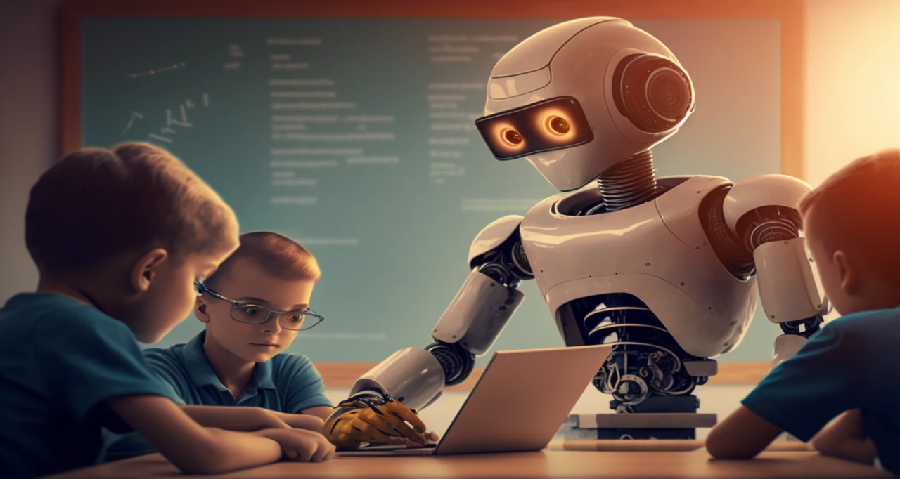
Παράδειγμα 1
Κατευθυνόμενη μάθηση από ΤΝ
Θεωρητική προσέγγιση: Συμπεριφορισμός
Το λιγότερο μαθητοκεντρικό παράδειγμα.
Η ΤΝ λειτουργεί σαν μία πηγή γνώσης.
Ο μαθητής ενεργεί σαν αποδέκτης, κάνει τις δραστηριότητες που έχουν σχεδιαστεί για αυτόν από την ΤΝ και οι επιδόσεις του χαράζουν το μαθησιακό του μονοπάτι.

Slide 13
Παράδειγμα 1
Κατευθυνόμενη μάθηση από ΤΝ
Στη μαθησιακή προσέγγιση του 1^{ου} παραδείγματος η ΤΝ καθορίζει τον τρόπο, τον όγκο και την ποιότητα των πληροφοριών που απαιτούνται για να εκπληρωθούν οι μαθησιακοί στόχοι κάτι που αναγκάζει τους μαθητές να ακολουθούν συγκεκριμένη πορεία.

Slide 14
Παράδειγμα 1
Κατευθυνόμενη μάθηση από ΤΝ
Τα συστήματα συλλέγουν πληροφορίες από τους μαθητές, σε μία προσπάθεια εξατομίκευσης της μάθησης.
Παρόλα αυτά δεν αξιοποιεί το σύστημα ουσιαστικά την πληροφόρηση αυτή, καθώς το περιορίζουν τα στερεότυπα και οι απόψεις του προγραμματιστή του.
Εφαρμογές του 1^{ου} παραδείγματος είναι:
Τα ευφυή συστήματα φροντιστηρίου
Το Stat Lady (εκπαιδευτής στατιστικών).

Slide 15
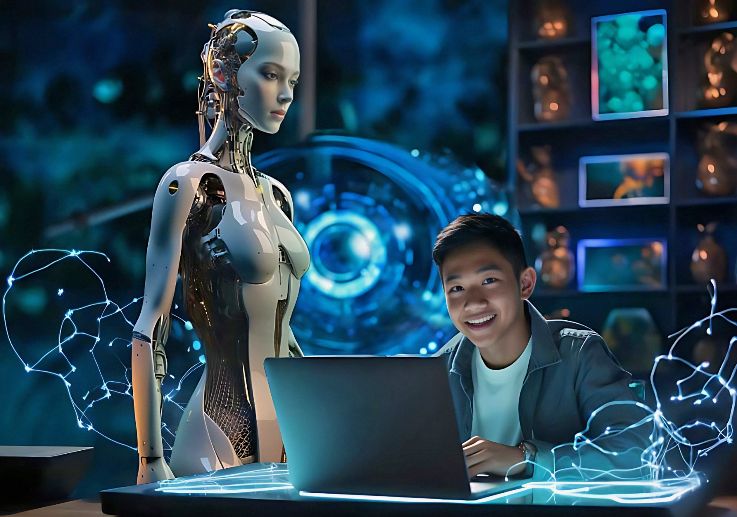
Παράδειγμα 2
Υποστήριξη Μάθησης από ΤΝ
Θεωρητική προσέγγιση: Κονστρουκτιβισμός
Το δεύτερο παράδειγμα AIEd βασίζεται σε μια άποψη γνωστικού και κοινωνικού κονστρουκτιβισμού για τη
μάθηση, η οποία αντανακλά την αντίληψη ότι η μάθηση συμβαίνει όταν ένας μαθητής αλληλεπιδρά με ανθρώπους, πληροφορίες και τεχνολογία σε κοινωνικά τοποθετημένα πλαίσια.
Bandura, 1986;Liu & Matthews, 2005;Vygotsky, 1978

Slide 16
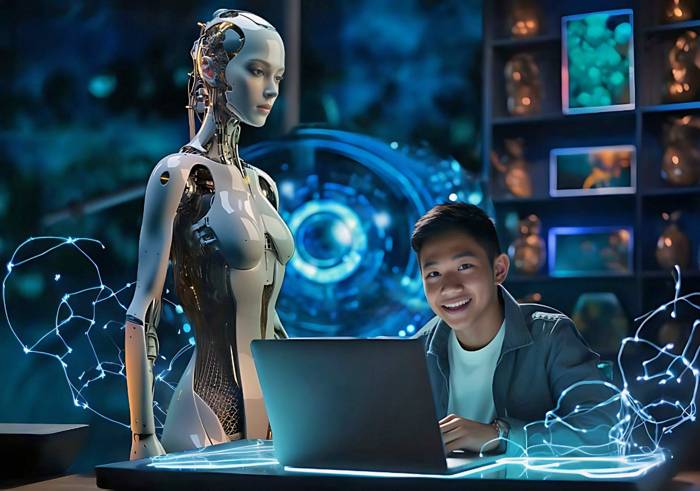
Παράδειγμα 2
Υποστήριξη Μάθησης από ΤΝ
Σε σύγκριση με το πρώτο παράδειγμα υπάρχει ένα αποφασιστικό βήμα προς τη μαθητοκεντρική προσέγγιση της μάθησης. Το σύστημα ΤΝ συλλέγει πληροφορίες από τον εκπαιδευόμενο ο οποίος μαθαίνει μέσα από αλληλεπίδραση με το σύστημα σε εξατομικευμένα μονοπάτια.

Slide 17
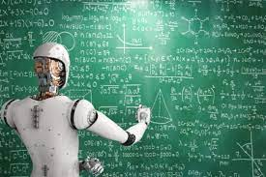
Παράδειγμα 2
Υποστήριξη Μάθησης από ΤΝ
Για την επιτυχία του παραδείγματος 2, απαιτείται η συνεχής αλληλεπίδραση και ανατροφοδότηση του συστήματος από το μαθητή και το αντίστροφο σε πραγματικό χρόνο.
Πρακτικά όμως αυτό είναι ανέφικτο καθότι οι δυο πλευρές είναι συνεχώς μεταβαλλόμενες και εξελισσόμενες.
Εφαρμογές:
Στα συστήματα που βασίζονται στον διάλογο (DTS)
Στα διερευνητικά περιβάλλοντα μάθησης (ELEs)

Slide 18

Θεωρητική προσέγγιση: Κονεκτιβισμός και "Complex Adaptive System" (CAS)
Παράδειγμα 3:
Ενδυνάμωση Μαθητή από την ΤΝ
Στο παράδειγμα αυτό η ΤΝ βρίσκεται στη υπηρεσία του εκπαιδευόμενου με στόχο όχι μόνο την επίτευξη της μάθησης αλλά και την επαυξημένη νοημοσύνη , βασιζόμενη στην υιοθέτηση εννοιών, όπως την Ανθρωποκεντρική Τεχνητή Νοημοσύνη, τη Μηχανική Μάθηση (ML), κ.α.

Slide 19
Παράδειγμα 3:
Ενδυνάμωση Μαθητή από την ΤΝ
Βασικές προϋποθέσεις για να μπορέσει να επιτευχθεί η συνεργασία ανθρώπου - υπολογιστή σε τέτοιο επίπεδο είναι το υψηλό επίπεδο διαφάνειας, ακρίβειας και αποτελεσματικότητας ώστε να μπορεί ο εκπαιδευόμενος να έχει τις πληροφορίες που χρειάζεται για να πάρει τις σωστές αποφάσεις για την μαθησιακή του πορεία.

Slide 20
Παράδειγμα 3:
Ενδυνάμωση Μαθητή από την ΤΝ
Βασικοί Παράγοντες για την ανάπτυξη του 3ου Παραδείγματος είναι:
- Η πολυτροπική συλλογή δεδομένων (δεδομένα φυσιολογικής αίσθησης , παρακολούθησης ματιών, ηλεκτροεγκεφαλογραφίας)
-Τα Μοντέλα αλγορίθμων ΤΝ σε πραγματικό χρόνο ( συλλογή δεδομένων και έγκαιρη ανατροφοδότηση)
-και τα Πολυδιάστατα Χαρακτηριστικά του AIEd ( κοινωνικές, γνωστικές, συναισθηματικές, φιλοσοφικές, ηθικές διαστάσεις).

Slide 21

Απαντήσεις στα ερευνητικά ερωτήματα
Ο ρόλος της ΤΝ στην εκπαίδευση όπως αναπτύχθηκε στο άρθρο μέσα από τα παραδείγματα είναι:
- Ως Καθοδηγητής στο 1^{ο} παράδειγμα
- Ως Υποστηρικτής στο 2^{ο} παράδειγμα και
- Ως Ενδυναμωτής στο 3^{ο} παράδειγμα.
Η σύνδεση με τις υπάρχουσες θεωρίες μάθησης αντίστοιχα προκύπτει:
- Σύνδεση με τον Συμπεριφορισμό στο 1^{ο} παράδειγμα
- Σύνδεση με τον Κονστρουκτιβισμό στο 2^{ο} παράδειγμα και
- Σύνδεση με το Complex Adaptive System στο 3^{ο}.
3. Στο 3^{ο} ερευνητικό ερώτημα δεν υπάρχει σαφής απάντηση, μέσα όμως από την ανάπτυξη των ερωτημάτων θεωρητικά διαφαίνεται μικρή επιρροή της μάθησης και της διδασκαλίας στο πρώτο παράδειγμα, πολύ μεγαλύτερη στο 2^{ο} και καθοριστική στο 3ο

Slide 22

Εν κατακλείδι από την έρευνα γίνεται σαφές ότι:
Αφενός η εφαρμογή από μόνη της της ΤΝ στην εκπαίδευση δεν αποτελεί πανάκεια και είναι απαραίτητη η ενσωμάτωση των υφιστάμενων θεωριών μάθησης.
Αφετέρου η μελλοντική ανάπτυξη του πεδίου των AIEd, πρέπει να οδηγήσει στην ανάπτυξη της εξατομικευμένης μάθησης με επίκεντρο τον μαθητή.

Slide 23


